Slide 1
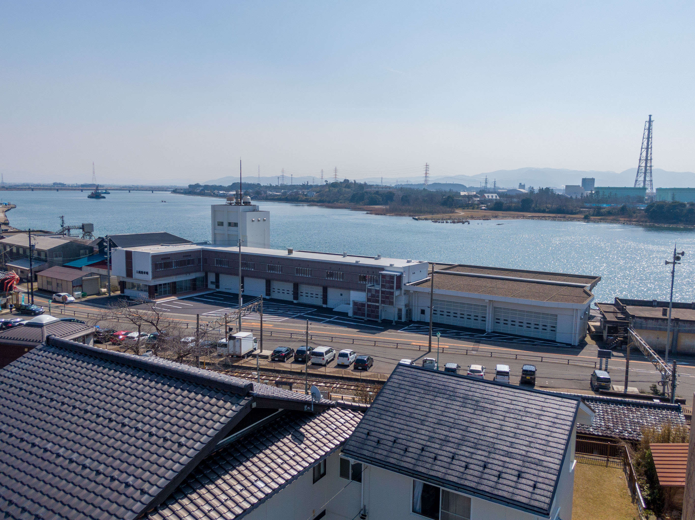
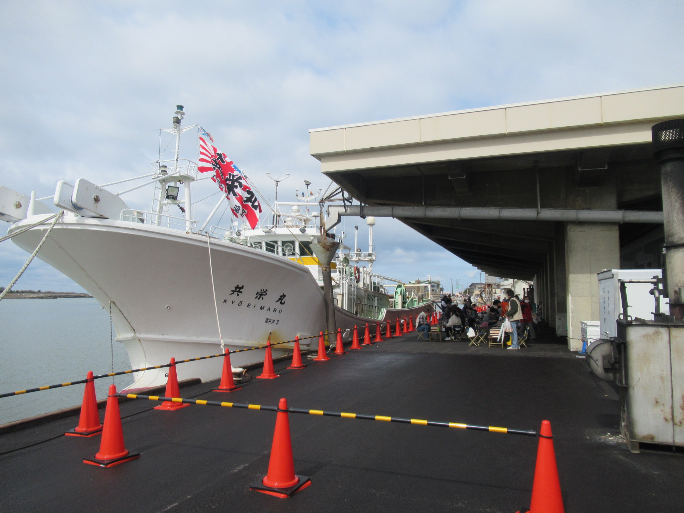
三国港市場ってどんなところ？
みくにみなといちば
一般社団法人 三国港市場

Slide 2
三国港市場とは？
三国港市場は、地方卸売市場です。
三国港市場では、三国の漁師さんが水揚げする水産物を取引きし、魚屋さんや問屋さんへの販売を行っています。これを「卸売り」といいます。
取引きされた水産物は、問屋さんをとおし、小売店や飲食事業者に流通します。
卸売市場
漁師さん
漁により得た水揚げを卸売市場へ荷揚げする。
卸売り
（セリ）
魚屋さん
小売店
飲食店
問屋さん

Slide 3
三国港市場（卸売市場）の役割
集荷、分荷
三国港周辺の漁業者の水揚げが集められ、販売先に出荷されます。
価格形成
公正な取引により、適正な価格が決められています。
代金決済
漁業者の収入の安定のため、販売代金を速やかに決済します。
情報受発信
日々の取引結果や、需要と供給にかかわる情報を伝達します。

Slide 4
三国港の漁業
三国には、３つの漁業組合があり、主な漁獲は下記のとおりです。
三国港機船底曳網漁業組合
・・・底曳網漁（越前ガニ、甘えび、ハタハタ、メギスなど）
三国港漁業組合・・・一本釣漁（ハチメ、タイ、アジなど）
雄島漁業組合 ・・・浅海漁業（海女漁）（ワカメ・サザエ・アワビなど）

Slide 5
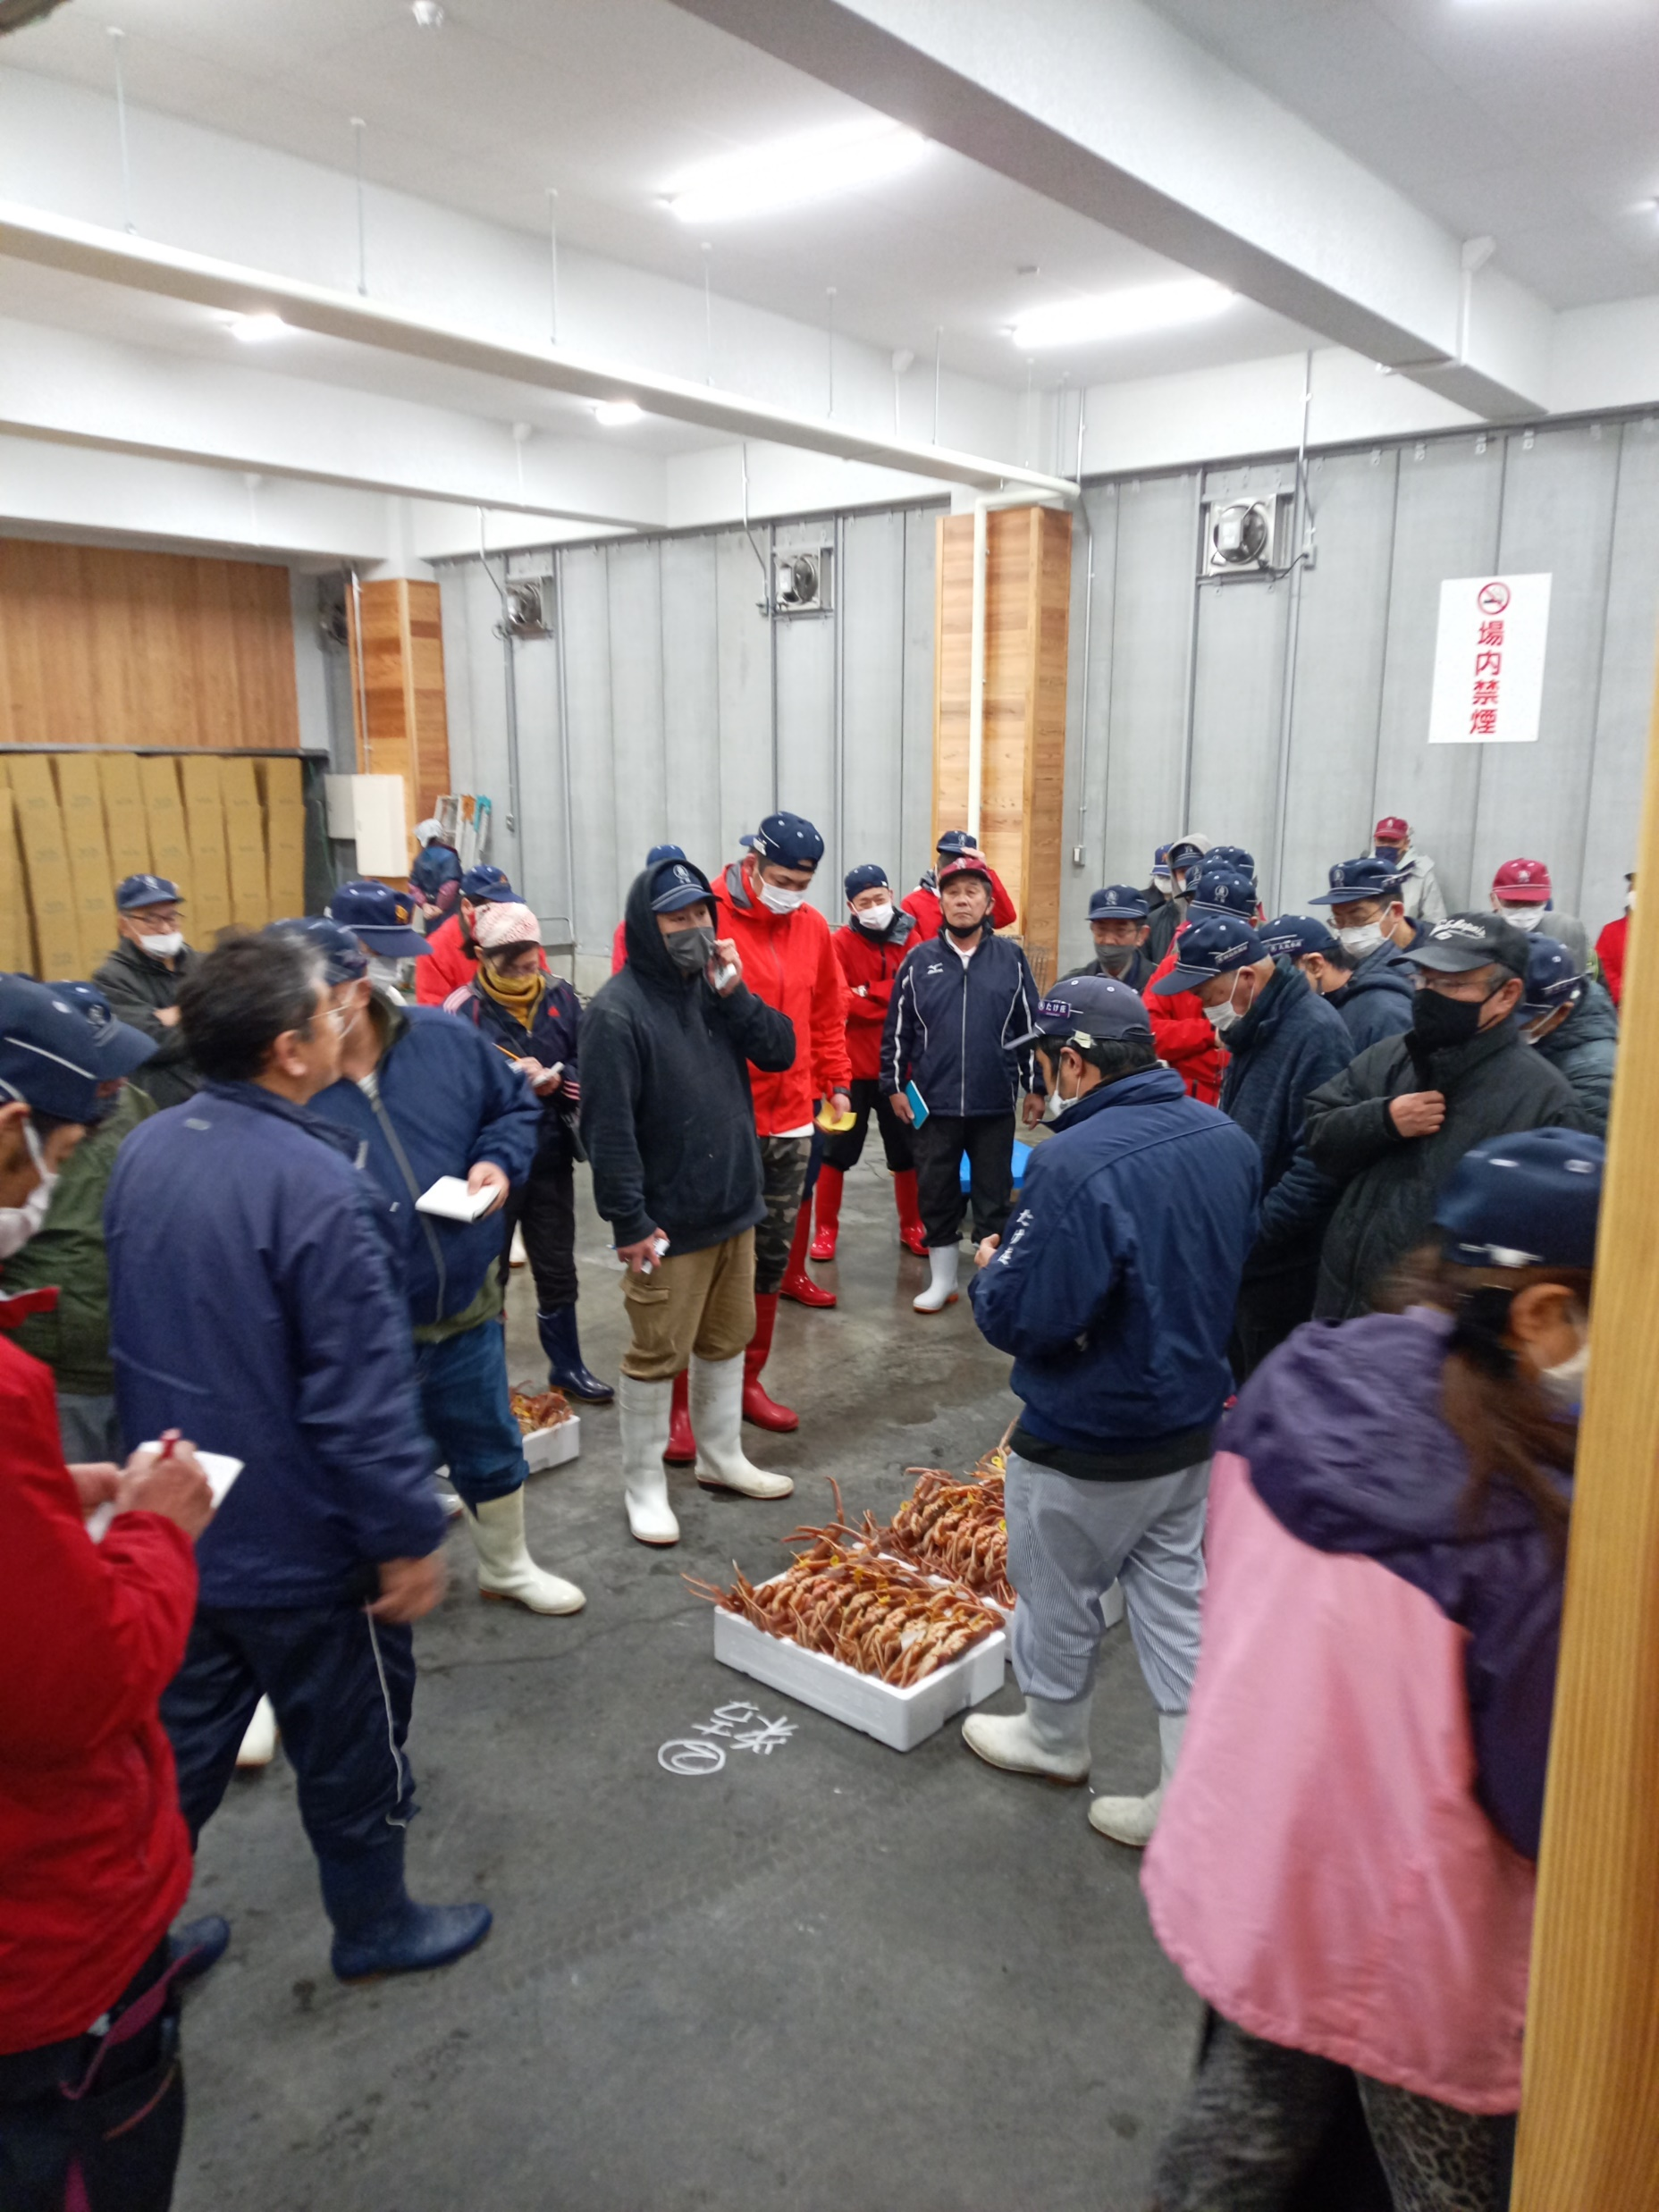
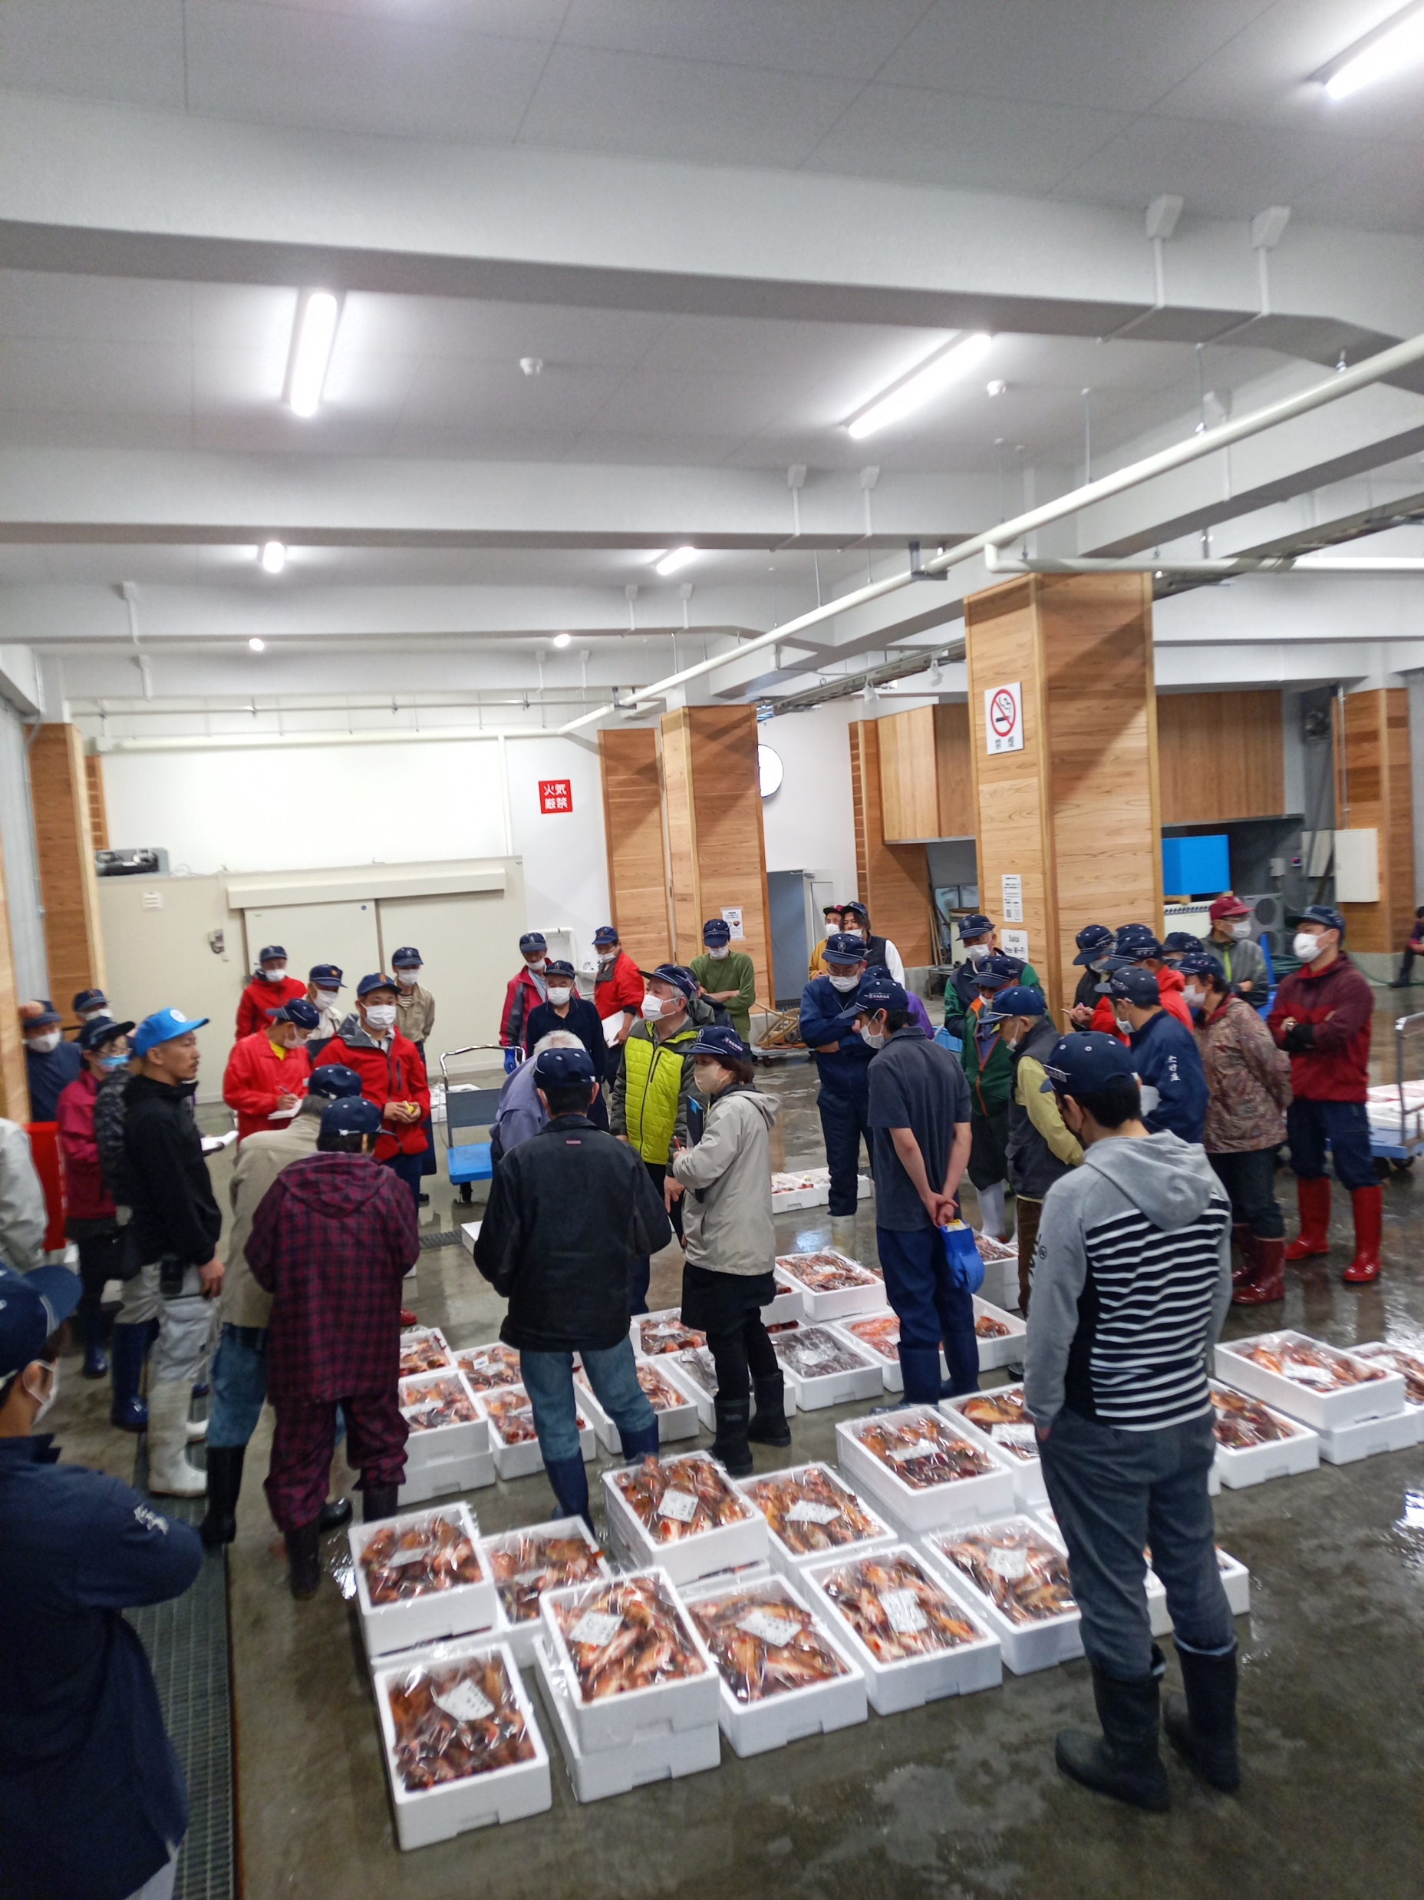
三国港市場の卸売り（セリ）
競りの様子をインスタグラムで配信中
冬の越前がに競りの様子
冬の水がに競りの様子
春の競りの様子

Slide 6
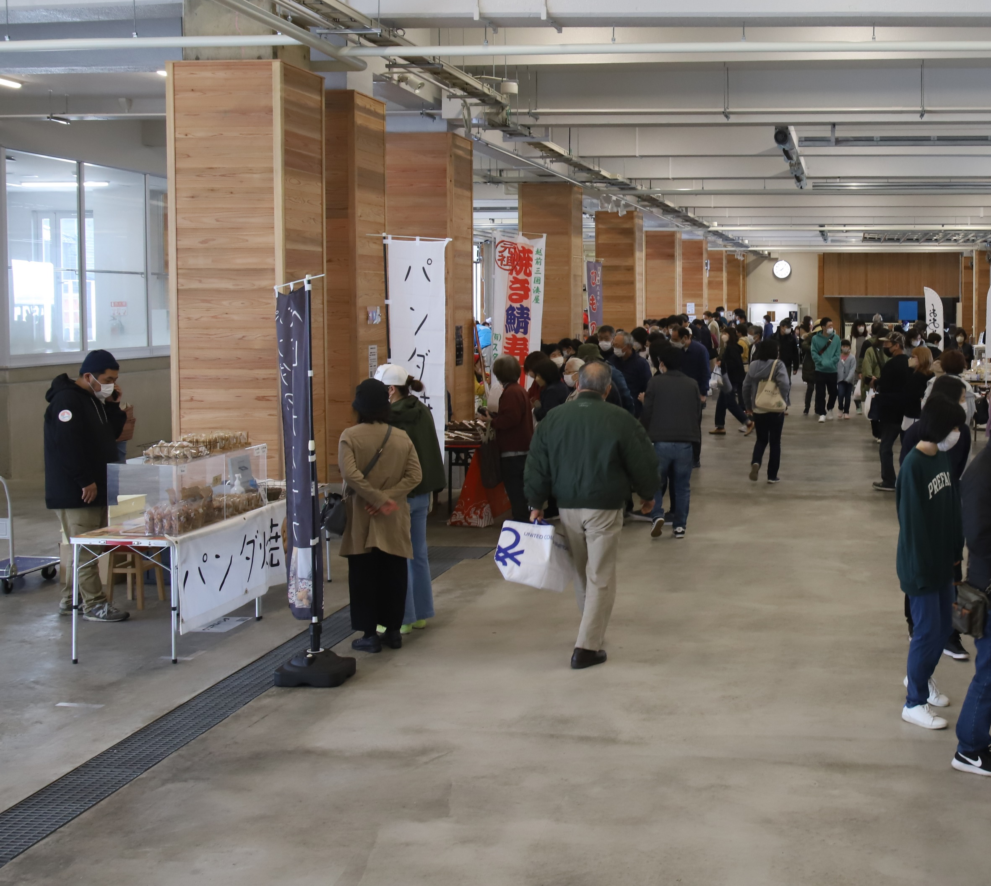
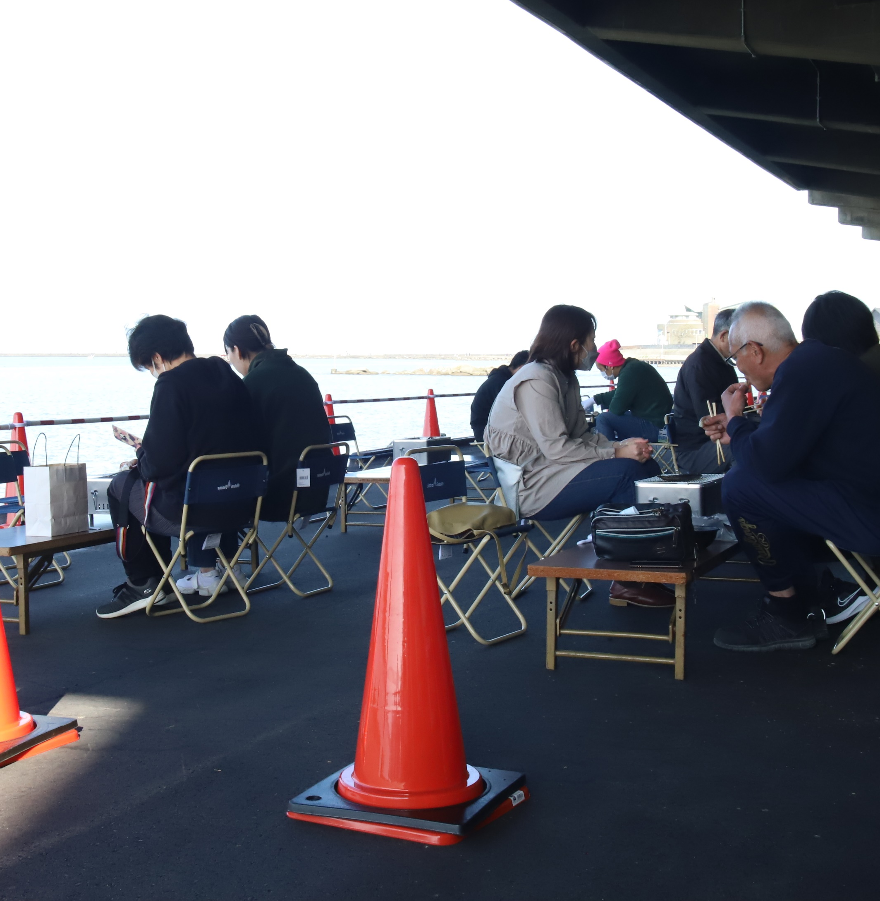
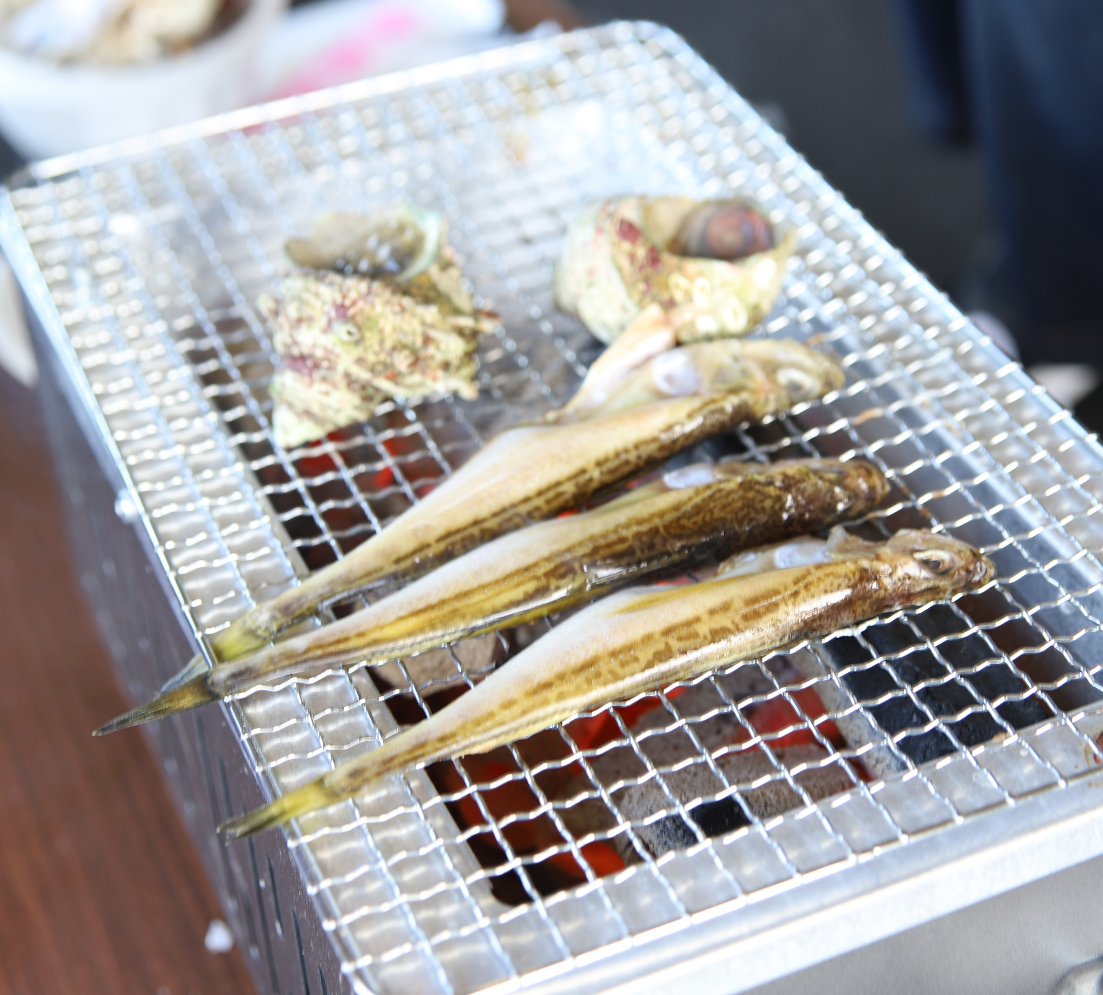
三国港市場の朝市の様子（水産物PR）
詳しくはHPをご覧ください
三国港市場では、水産物のPRのため朝市を開催しています。
皆様も、ご家族、ご友人と「港で朝ごはん」いかがですか。
水産物をはじめ様々なものが並ぶ販売ブース、炊き立てご飯と
海鮮汁でおもてなしする市場食堂、手ぶらでOK炭火焼きブースでお待ちしております。

